Slide 1
23 września
MIĘDZYNARODOWY DZIEŃ JĘZYKÓW MIGOWYCH

Slide 2
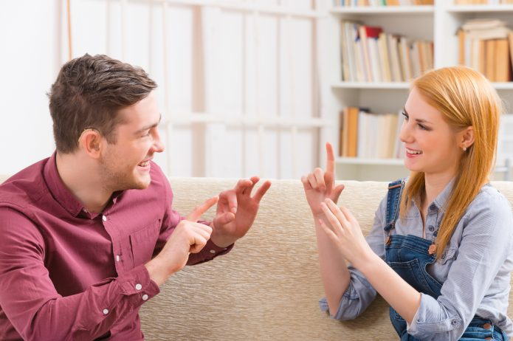
Celem święta jest zwrócenie uwagi na problemy, prawa, obawy i osiągnięcia osób niesłyszących.

Slide 3
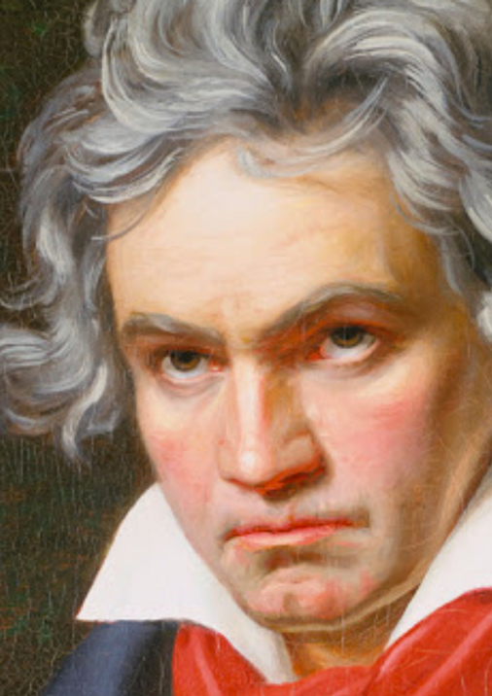
Wiele wybitnych postaci na przestrzeni wieków udowodniło, że ludzi głuchych lub niedosłyszących istotnie niewiele ogranicza. Do tego grona należą m.in. Ludwig van Beethoven, Francisco Goya, Thomas Edison.

Slide 4
Właściwa edukacja i wsparcie osób głuchych to kluczowy element. Warunkuje on przyszłość osoby borykającej się z tą niepełnosprawnością.

Slide 5
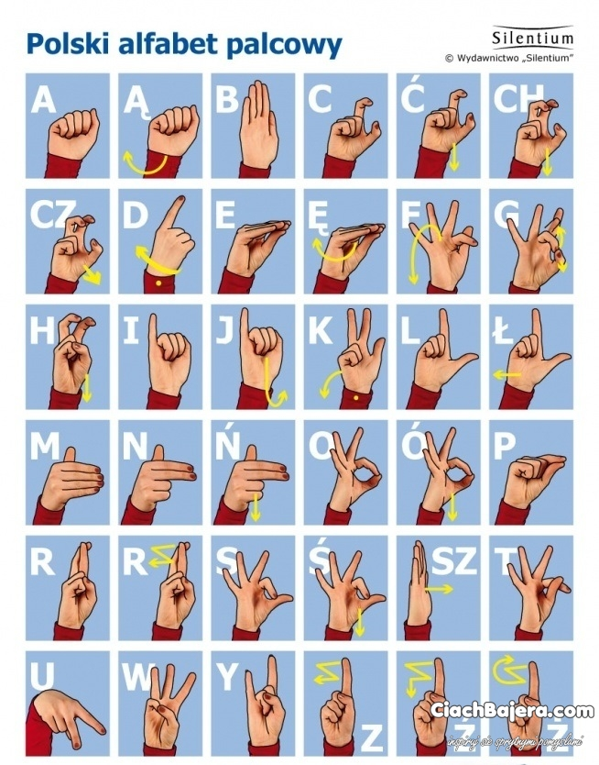
POLSKI ALFABET MIGOWY

Slide 6
Każdego roku Szkoła Podstawowa w Pawłowie będzie wybierać inne hasło w języku migowym.

Slide 7

W tym roku hasło brzmi:
LUBIĘ CZYTAĆ KSIĄŻKI

Slide 8
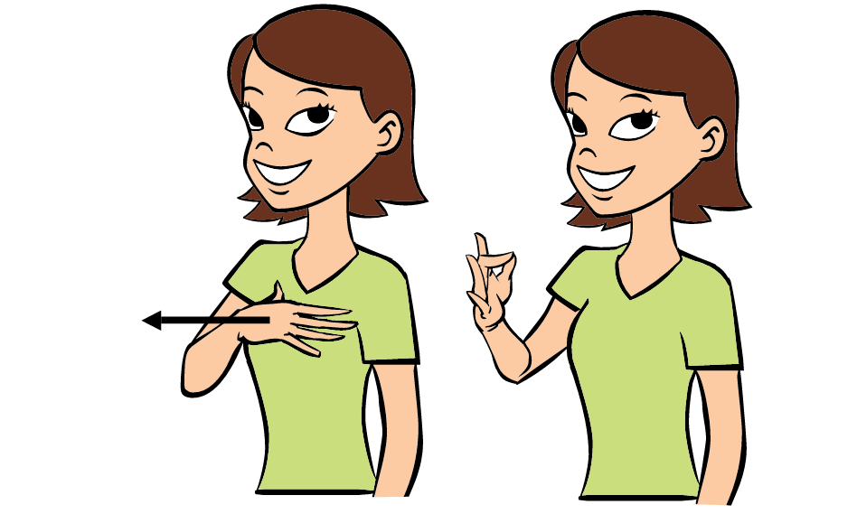
Lubię

Slide 9
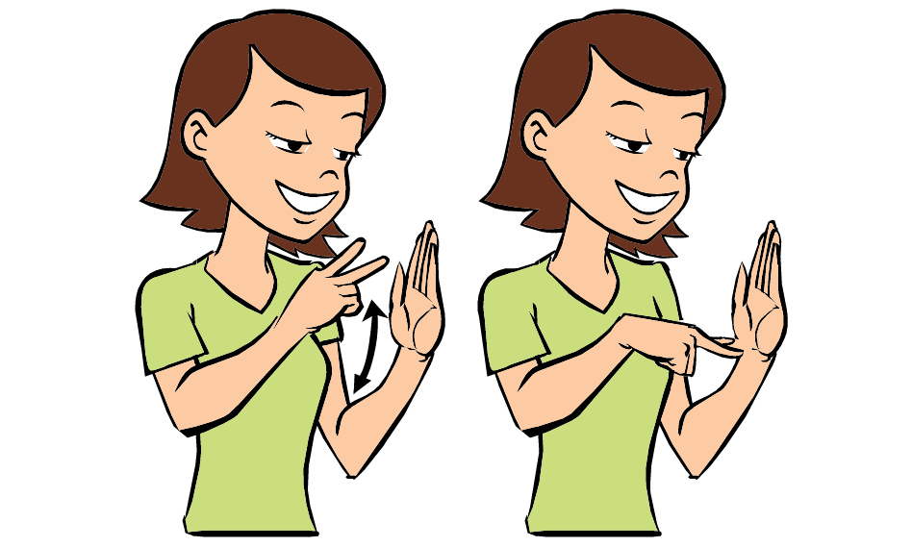
czytać

Slide 10
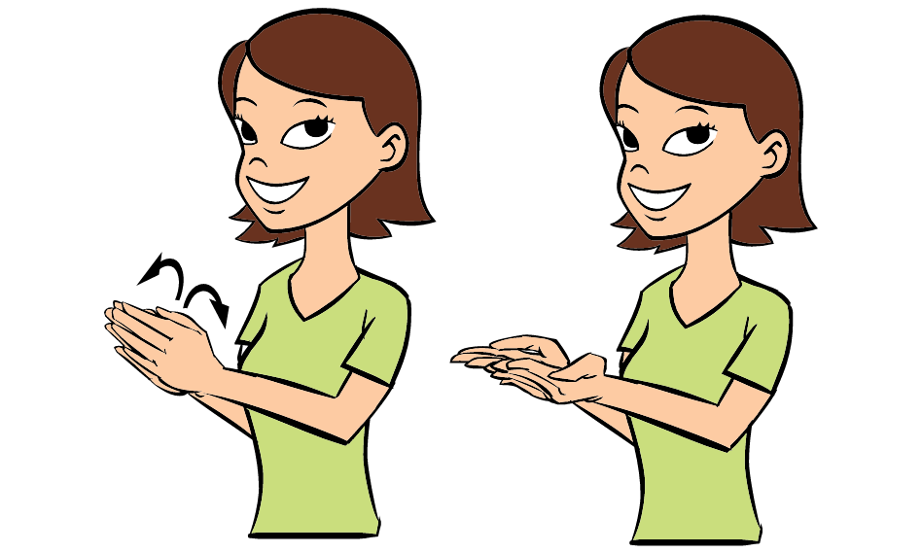
książki

Slide 11
Przydatne linki
https://www.youtube.com/watch?v=VNU4dm93OoM
https://www.slownikpjm.uw.edu.pl/page/opjm
https://www.slownikpjm.uw.edu.pl/page/opjm

Slide 12
Wszystkim Osobom Głuchym z okazji ich święta składamy najlepsze życzenia i życzymy powodzenia w realizacji swoich celów.

